Slide 1
Эффекты малых доз радиационных воздействий.
Профессор, д.м.н. Рыжкин Сергей Александрович

Slide 2
Изучение закономерностей биологических эффектов малых доз ионизирующих излучений становится все более актуальным в связи с облучением больших популяций людей и биосферы в целом малыми дозами ионизирующего излучения. В литературе отсутствует целостное представление о степени положительного и отрицательного действия малых доз излучения. Поэтому решение задач, связанных с выявлением закономерностей проявления биологических эффектов малых доз, является перспективным направлением в современной радиобиологии, радиоэкологии и радиационной безопасности.

Slide 3
Рассмотрение закономерностей и особенностей действия ионизирующей радиации в малых дозах обусловливается несколькими причинами:
обнаружением биологических эффектов ненаблюдаемых, или которые невозможно наблюдать при воздействии радиации в больших дозах;
необходимостью оценить последствия для здоровья человека облучения в малых дозах в связи с тем, что в результате радиационных аварий, испытаний ядерного оружия и облучения в профессиональных условиях в небольших дозах подверглись или продолжают подвергаться сотни тысяч людей;
важностью выработать научно обоснованные нормы допустимых доз облучения для работников и населения, проживающего на загрязненных радионуклидами территориях, подвергающихся влиянию ионизирующего излучения и т.д., в целях исключения вредных последствий для здоровья.

Slide 4
Что такое малая доза облучения?
В соответствии с более распространенным определением, малые дозы – это дозы, равные естественному фоновому облучению или превышающие его в десять раз; это – дозовые пределы для профессиональных работников или дозы, незначительно превышающие их и не оказывающие непосредственного влияния на состояние здоровья. Результаты многих эпидемиологических исследований показывают, что при остром воздействии радиации в дозах 200 мГр и ниже не отмечено случаев развития детерминистских последствий (лучевой болезни) облучения. Более того, не удается выявить увеличения числа стохастических событий (например, злокачественных опухолей). Поэтому НКДАР ООН рекомендовал дозы в 200 мГр и ниже относить к малым дозам, а мощность дозы 0,1 мГр/мин и ниже – к малым мощностям доз (UNSCEAR, 2008, 2010).

Slide 5
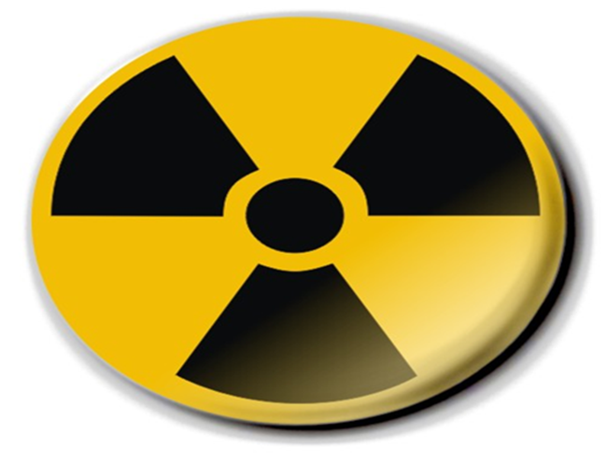
Нелинейная зависимость радиобиологических изменений от величины дозы облучения и времени после облучения — характерный признак динамики эффектов облучения в малых дозах. Обобщение большого экспериментального материала показало, что многочисленные и самые разнообразные биологические параметры клеток и тканей животных, хронически облученных в малых дозах, обнаруживают нелинейный, немонотонный характер зависимостей «время—эффект» и «доза—эффект» и что фазовые изменения метаболизма как функции времени и дозы — это общебиологическое явление, отражающее включение различных путей поддержания гомеостаза.

Slide 6
В конце прошлого столетия появились сообщения о том, что однократное облучение клеток млекопитающих в сверхмалых дозах — от исходной «нулевой» отметки ЕРФ до ~ 5-20 сГр, вызывает у них так называемый эффект гиперрадиочувствительности, оцениваемой по биохимическим (нарушение окислительно-восстановительного гомеостаза) и цитогенетическим показателям (аберрации хромосом, выход клеток с микроядрами, злокачественная трансформация и др. прецизионные показатели).
В качестве одного из примеров гиперрадиочувствительности, проявляющейся в тканях облученных организмов, можно привести данные из работ Е.Б. Бурлаковой. Автором этих исследований обнаружено, что уже при незначительном (на 1-3 порядка) превышении ЕРФ при общем однократном облучении в диапазоне сверхмалых доз наблюдается характерный «колоколобразный» по форме кривой всплеск оксидативных изменений в липидах.

Slide 7
Мембраны в механизме действия радиации в малых
Наряду с традиционной генетической мишенью — ДНК — в радиобиологических исследованиях прочное место заняли и другие критические структуры — БМ. Внимание радиобиологов к ним еще более возросло с тех пор как стали выясняться механизмы эффектов малых доз радиации. Мы уже отмечали, что ионизирующие излучения «не выбирают» субстрат, их энергия поглощается всеми молекулами и структурами клетки, а дальнейшее развитие событий связано с первичным повреждением критических структур — радиобиологических мишеней, инициирующих в конечном счете нарушение клеточных функций вплоть до гибели клеток, клеточного опустошения, нарушения функций критических органов и тканей при облучении организма в конкретных диапазонах доз. В отличие от воздействия в больших дозах, радиация в малых дозах не приводит к клеточному опустошению тканей. При облучении в малых дозах может происходить гибель только некоторой части популяции клеток. В подавляющем большинстве клеток развиваются упомянутые эффекты, инициаторами которых являются изменения структуры и функций БМ.

Slide 8
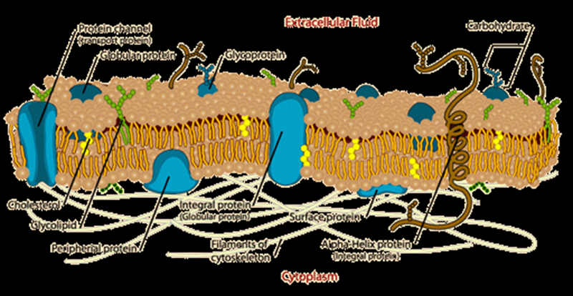
Гипотеза «высвобождения ферментов»
Ионизирующие излучения вызывают повреждение липидной структуры БМ (например, лизосом) и нарушение их барьерных функций, обеспечивающих компартментализацию в клетке. Это приводит к нарушению пространственной изоляции ферментов от их субстратов, высвобождению ферментов и к последующему разрушению макромолекул и внутриклеточных структур клетки.

Slide 9
«Эффект колокола»
В основе его лежат нарушения конкурентных отношений между про- и антиоксидантами в окислительно - восстановительном гомеостазе, возникающие при облучении в сверхмалых дозах в клетках и тканях животных и растений, одиночных клетках и биологических мембранах. Эти изменения наблюдаются как при кратковременном, так и пролонгированном облучении в сверхмалых дозах. Изменения внутриклеточных структур, а также содержания биологически активных веществ, участвующих в механизмах реализации первичных реакций оксидативного стресса, наблюдаются после облучения в очень незначительных по величине дозах и отражают асинхронность конкурентных процессов повреждения и репарации, окисления и восстановления.

Slide 10
Радиационно-индуцированный адаптивный ответ
Адаптивный ответ — радиобиологический феномен, заключающийся в увеличении радиоустойчивости биологических объектов к большим, повреждающим дозам облучения после предварительного воздействия ионизирующей радиации в малых, неповреждающих дозах облучения.
В 1984 г. итальянские исследователи (во главе с доктором Оливиери) описали феномен увеличения радиорезистентности лимфоцитов человека in vitro после воздействия радиации в малых дозах.
Этот феномен был воспроизведен в десятках лабораторий во многих странах, и поэтому с конца 1980-х годов прошлого столетия вопрос о том, вызывает ли облучение в малых дозах характерные реакции биологических объектов, перестал вызывать сомнение.
Феномен получил название адаптивного ответа, предварительную малую дозу облучения называют адаптирующей или предварительной, а большую повреждающую дозу — разрешающей или повреждающей.

Slide 11
Было показано, что адаптивный ответ наблюдается и у бактерий, и у дрожжевых клеток, и у клеток различных растений и животных. Повышенная радиорезистентность наблюдается после облучения в малых дозах у многоклеточных организмов — разнообразных растений и животных.
Адаптивный ответ проявляется не сразу после воздействия предварительной дозы: необходимо время для его формирования.
Для большинства исследованных объектов максимальный эффект наблюдался спустя 6 ч после подведения адаптирующей дозы. Состояние повышенной устойчивости культивируемых клеток сохраняется не менее 24 ч, (а у лимфоцитов человека in vitro — около 72 ч).
Адаптивный ответ носит неспецифический характер и в настоящее время рассматривается как частное проявление клеточной стресс-реакции (клеточного стресса).

Slide 12
Установлено, что проявление адаптивного ответа зависит от генетических особенностей разных линий клеток и животных.
При исследовании лимфоцитов человека выявлено, что клетки одних людей формируют выраженный ответ на предварительное воздействие редкоионизирующих излучений в малых дозах, в то время как лимфоциты других не проявляют такой реакции. Таким образом, выраженность адаптивного ответа лимфоцитов людей носит индивидуальный характер.
Наиболее устойчиво адаптивный ответ различных биологических объектов регистрируется при остром воздействии редкоионизирующей (преимущественно квантовые виды) радиации.
При использовании хронического облучения в качестве адаптирующего агента последующее повышение радиорезистентности воспроизводится гораздо хуже.
При воздействии плотноионизирующих излучений (протоны, нейтроны, пи-мезоны) в большинстве случаев эффект не наблюдается.

Slide 13
Обязательное соблюдение интервала времени между облучениями в дозах D1 и D2 указывает на то, что программа переключения клеток на адаптивный ответ требует сравнительно продолжительной перестройки радиорезистентности, которая может сохраняться в течение многих клеточных циклов. Так, если экспозиция адаптивного ответа на клеточном уровне обычно требует 4—6 часов, то сохраняться ответ может несколько часов, суток, месяцев.
Последний феномен позволяет говорить о двух возможных способах реализации адаптирующих воздействий:
- включение новой генетической программы;
- индуцированные радиацией синтез белков и мобилизация антиокислителей, т. е. эндогенных защитных ресурсов клетки, в количествах, способных поддерживать состояние готовности к адаптивному ответу в течение нескольких клеточных поколений.

Slide 14
Пусковой механизм ответа клеток млекопитающих на облучение их в малой, адаптирующей дозе D1
Облучение малой дозе D1
˅
активация перекисного окисления
липидов плазматической мембраны
˅
увеличение микровязкости липидного матрикса
˅
димеризация субъединиц рецепторов фактора роста
˅
активация рецепторов
˅
прикрепление лигандов к рецепторам и активация
регуляторных белков

Slide 15
Так, было обнаружено, что через 4-6 часов после воздействия 7-излучения в адаптирующих дозах в лимфоцитах человека появляются вновь синтезированные белки, которые могут быть кандидатами на роль адаптивных белков. Известно также, что уже вскоре после действия ионизирующих излучений в адаптирующих дозах в клетке происходит накопление антиокислителей - адаптогенов, выполняющих функцию противолучевых средств.
При адаптивном ответе можно достичь 50—60% снижения количества генных, хромосомных мутаций
или других нарушений генома, а также иных проявлений повреждения биологических объектов.

Slide 16
Следует отметить, что способность к реакции адаптивного ответа обнаружена не у всех клеток. Доля случаев, когда не удается обнаружить этот ответ, возрастает для популяций, находящихся в условиях с повышенным радиационным фоном, а также при патологиях, в том числе наследственных (И. И. Пелевина и др., 2000). Имеются также сведения о пониженной частоте адаптивного ответа у детей. Вместе с тем, не совсем ясно, является ли отсутствие реакции адаптивного ответа в этих случаях абсолютным, или этот феномен обусловлен тем, что в данных клетках адаптирующее воздействие по тем или иным причинам уже было реализовано.

Slide 17
ГОРМЕЗИС — ПОЛЕЗНОЕ ВЛИЯНИЕ ОБЛУЧЕНИЯ В МАЛЫХ ДОЗАХ НА ЗДОРОВЬЕ
В радиобиологии термин “гормезис” применяют для обозначения стимуляции жизненных процессов, которую наблюдают при действии малых доз облучения на некоторые биологические объекты в определенных условиях в отличие от угнетающего влияния больших доз. Такое положительное влияние оказывает предварительное облучение на всхожесть семян, рост и развитие проростков растений, прирост массы птиц, рыб, насекомых и других биологических объектов в ходе развития.
Кроме того, само существование жизни в отсутствие фонового облучения ставится под сомнение [Кузин, 1994].
Однократное и хроническое облучение яиц, цыплят и кур приводит к снижению падежа и увеличению яйценоскости, воздействие на молодняк различных сельскохозяйственных животных увеличивает скорость прироста биомассы животных.
Широкое внедрение в практику достижений в изучении закономерностей радиационного гормезиса не происходит, очевидно, в большинстве случаев потому, что до сих пор не проведены долгосрочные исследования влияния такого облучения на потомство в поколениях облученных растений и животных

Slide 18
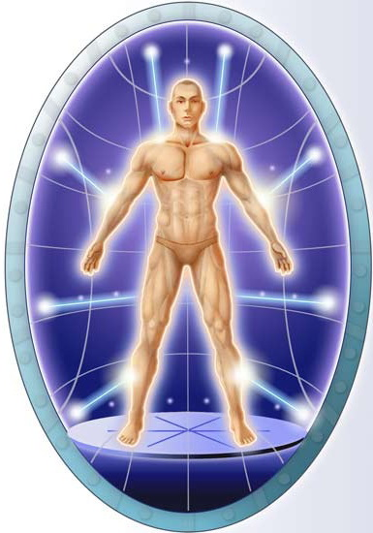
Зависимость наблюдаемых изменений от мощности дозы излучения. Эффект Петко
Известно, что характер
и интенсивность
радиобиологических ответов
организмов на действие
ионизирующих излучений
зависят не только от величины,
но и от мощности дозы облучения.
Для больших доз излучения
характерна прямая зависимость
лучевого поражения от мощности дозы.

Slide 19
Впервые эффект на уровне клеточной мембраны обнаружил в 1972 г. канадский ученый А. Петко, который показал, что длительное облучение клеток вызывает значительно большее изменение проницаемости БМ, чем кратковременное в той же дозе. Так, при кратковременном действии рентгеновского излучения большой мощности B6 рад/мин на клетку проницаемость БМ изменялась при высокой дозе облучения — 3,5 крад. Но при длительном облучении клетки B2Na в физиологическом растворе) в дозе малой мощности A0~3 рад/мин) для изменения проницаемости мембраны для Na было достаточно поглощенной дозы 0,7 рад. Таким образом, для проявления радиобиологического эффекта при длительном действии маломощного излучения оказалась достаточной доза, в 5 тысяч раз меньшая, чем при облучении с высокой мощностью дозы.

Slide 20

Феномен обратной зависимости от мощности дозы при облучении клеток в незначительной по величине дозе и их гиперрадиочувствительности по некоторым критериям при облучении в сверхмалых дозах получил впоследствии название «эффект Петко».

Slide 21
Синдром липопероксидации
Свободные радикалы – это термин, пришедший из химии, обозначает молекулу у которой имеются атом (их может быть несколько) с неспаренным электроном. Образуются радикалы под воздействием естественных химических и физических процессов (фотолиз, радиолиз, пиролиз, электролиз). Протекание этих процессов сопровождается разрывом связи атома кислорода с атомом другого элемента, чаще всего это тоже кислород (молекула кислорода состоит из двух атомов – O2). Образовавшийся в результате атом с неспаренным электроном становится химически очень активной частицей, которая стремиться восстановить разорванную связь и вступает во взаимодействие с любым веществом встретившимся на её пути. Атом кислорода восстанавливает связь, а вещества окисляется.
Возникающая цепная реакция образования свободных радикалов (активных форм кислорода – супероксидного анион-радикала, перекиси водорода, гидроксильного радикала), приводит к повреждению клеточных липидов, других структурных элементов клетки.

Slide 22
Эффект свидетеля
Эффект «свидетеля»— поражение клеток, находящихся вне зоны действия радиации, но контактирующих с облучаемыми клетками.
Выделившиеся в межклеточную среду экзорадиотоксины (или активные продукты, способные индуцировать эндотоксические вещества после проникновения в другую клетку), проникают в необлученные клетки-соседи и, накапливаясь в достаточных концентрациях, вызывают квазилучевые ответные реакции, т. е. цитогенетические и морфологические изменения, сходные с наблюдаемыми в самих облученных клетках на разных постлучевых стадиях. Эта способность передавать активные продукты и цито- и генотоксические вещества свойственна как непосредственно облученным клеткам, так и части их потомков в последующих поколениях.
Результаты экспериментов свидетельствуют о том, что при воздействии радиации в малых дозах выход повреждений на единицу дозы в связи с существованием эффекта свидетеля может быть большим, чем при облучении в больших дозах.
Было показано, что в необлученных клетках-свидетелях увеличивается число хромосомных и хроматидных аберраций, микроядер, генных мутаций, повышается число трансформированных клеток.
В экспериментах вместо клеток-свидетелей использовали в качестве свидетелей клеточные ядра, так как лучевому воздействию подвергалась только цитоплазма клеток. Было выявлено, что при прохождении через цитоплазму клетки одной альфа-частицы число генетических повреждений (генных мутаций) в таких клетках увеличивается вдвое.
Добавление антиоксидантов перед облучением части клеток в значительной мере снимает проявление эффекта свидетеля — уменьшает количество повреждений в необлученных клетках.

Slide 23
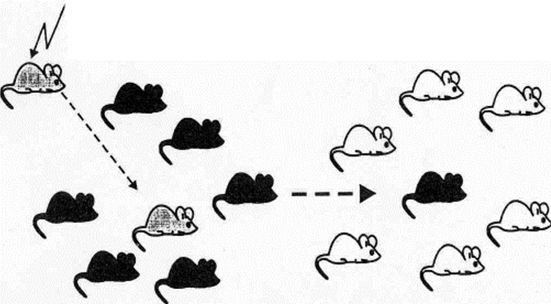
Проявление эффекта свидетеля

Slide 24
Пояснения к рисунку:
Группа 1. Мыши или крысы, бывшие в контакте с облученной (4Гр) особью в течение одного дня. Биологические эффекты: уменьшение количества лейкоцитов, эритроцитов и иммунореактивности, возрастание количества гранулоцитов.
Группа 2. Мыши или крысы, бывшие в контакте с особью из группы №1 один день. Биологические эффекты: уменьшение количества лейкоцитов, лимфоцитов и иммунореактивности.
Таким образом, обнаружение эффекта свидетеля в радиобиологических экспериментах показало, что поражающее действие радиации может быть связано не только с прямым действием на клетки, но и с повреждающим действием облученных клеток на необлученные.

Slide 25
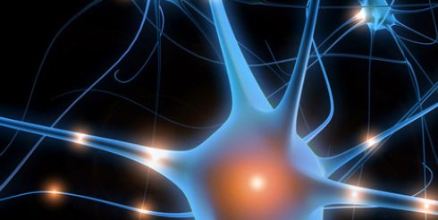
Анализ феномена «межклеточного взаимодействия облученных клеток» позволил прийти к выводу о способности облученных клеток выделять медиаторы в окружающую среду, изменяя тем самым химическое микроокружение клетки, влияющее на ход развития лучевого поражения.

Slide 26
Медиаторная роль в феномене межклеточного взаимодействия принадлежит окисленной полиненасышенной жирной кислоте — арахидоновой, образующейся под действием фосфолипазы А2 из фосфолипидов БМ и подвергающейся в последующем окислению липоксигеназой.
Одним из главных биофизических механизмов передачи радиотоксинов от облученных клеток необлученным является механизм открытия пор митохондриальных мембран. Известно, что уже первые сигналы аномального возрастания содержания молекулярного О2, H2O2, ОН' в клетке ведут к накоплению в клетках таких концентраций и уровня содержания ППОЛ, которые вызывают открытие пор мембран, что приводит к быстрому удалению из клетки излишков кислорода и радиотоксинов. При нормализации уровня содержания молекулярного кислорода концентрации АФК достигают исходных величин, а это вызывает регуляторное закрызакрытие пор.

Slide 27
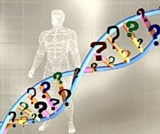
Отдаленные последствия облучения организмов
Важной особенностью биологического действия ионизирующих излучений в нелетальных дозах является то, что через значительный промежуток времени после этого события на фоне, казалось бы, полного восстановления организма от первоначальных нарушений появляется ряд характерных изменений — отдаленные последствия облучения.

Slide 28
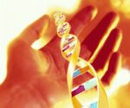
Проявление же радиационного эффекта в свою очередь зависит от вида излучения и характера облучения (величины дозы и мощности дозы излучения, внешнего или от инкорпорированных радионуклидов, однократного или многократного, острого или хронического, локального или общего и т.д.).

Slide 29
Спасибо большое за внимание

